Slide 1
Broadcast Receiver

Slide 2
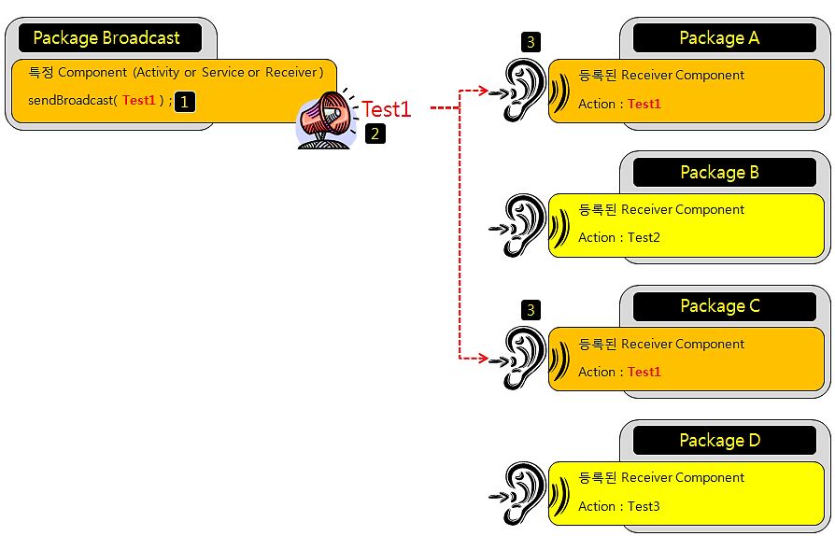
Broadcast Receiver
각각의 component들 간에 메시지를 전달
메시지는 Intent
sendBroadcast() 함수 이용
정적 Receiver
동적 Reciver

Slide 3
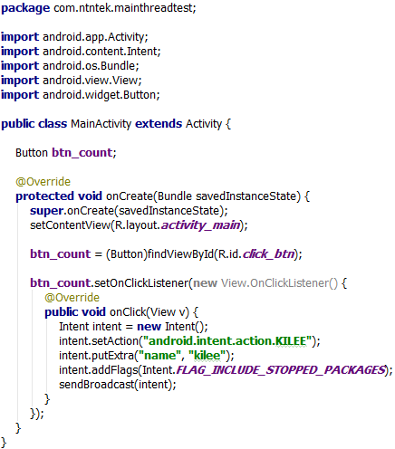
Sender

Slide 4
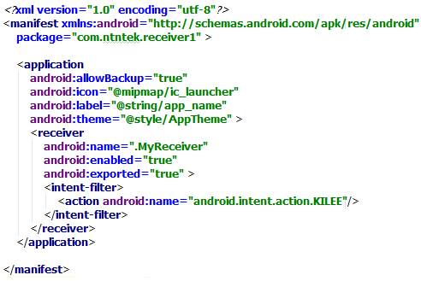
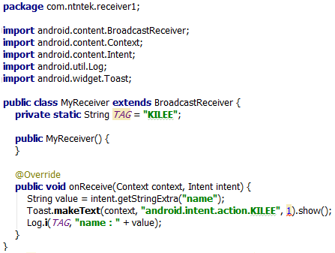
정적 Receiver (1)
AndroidManifest.xml
정적 receiver는 AndroidManifest.xml내부에 설정되고, 해당 앱이 설치될 때 시스템에 의해 자동으로 등록
MyReceiver.java

Slide 5
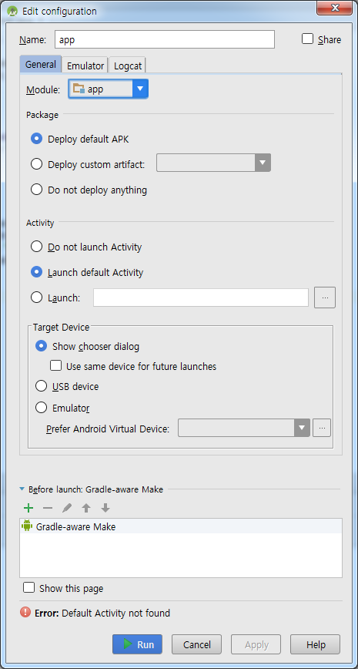
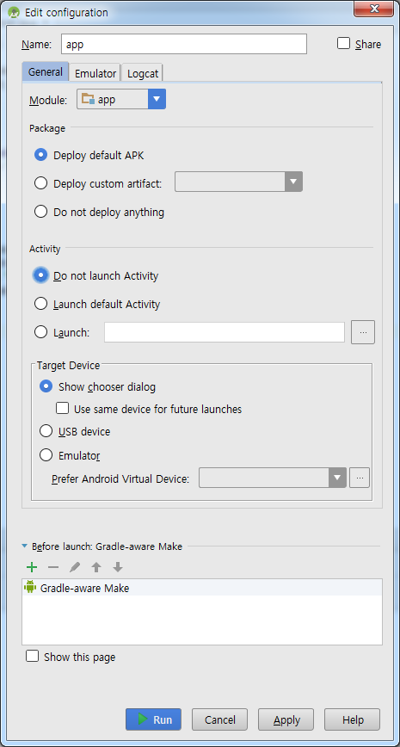
정적 Receiver (2)

Slide 6
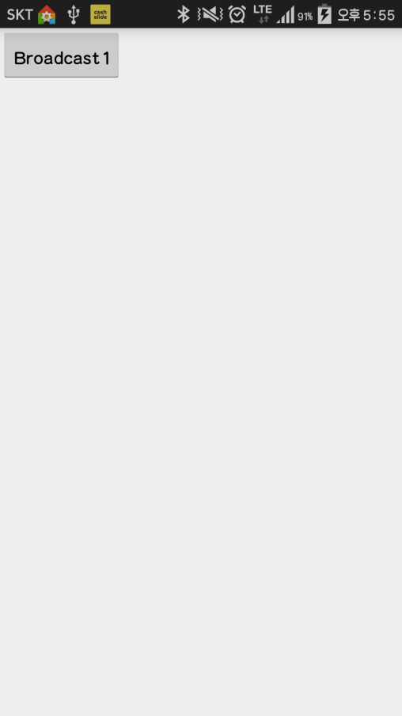
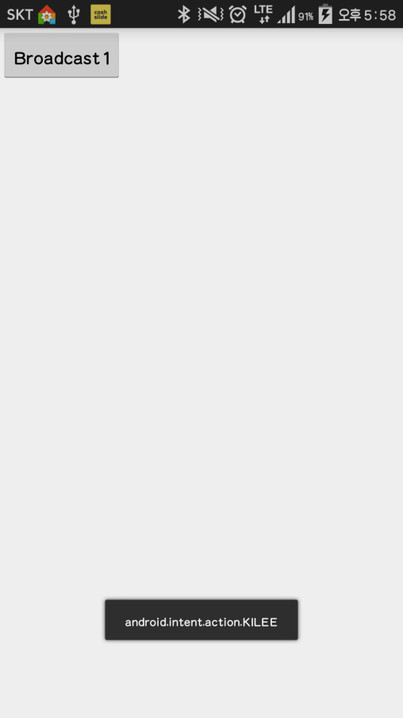
정적 Receiver (3) – Sender에서 실행

Slide 7
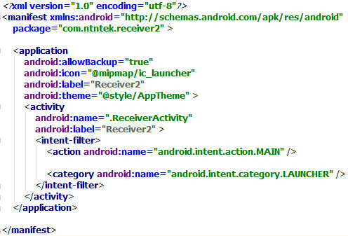
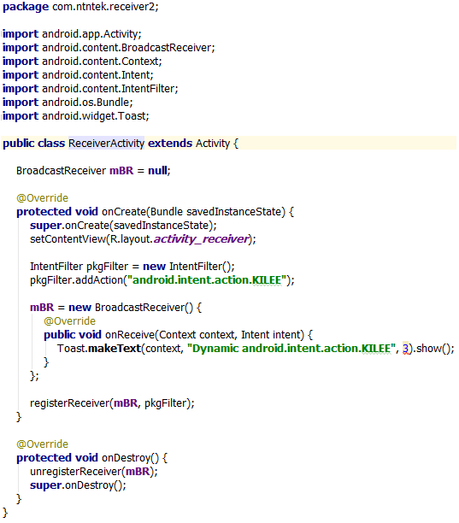
동적 Receiver (1)

Slide 8
동적 Receiver (2) – Sender에서 flag 제거

Slide 9
동적 Receiver (3) - 실행화면

Slide 10
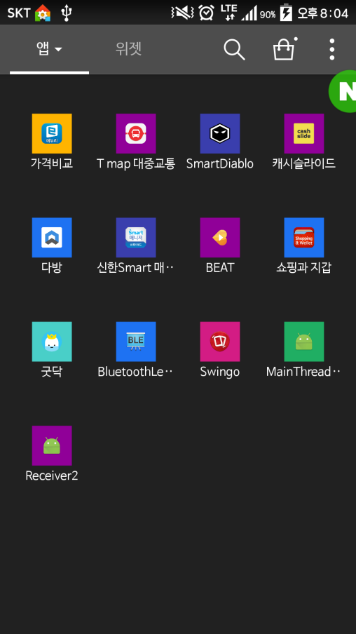

동적 Receiver (4) - 실행화면

Slide 11
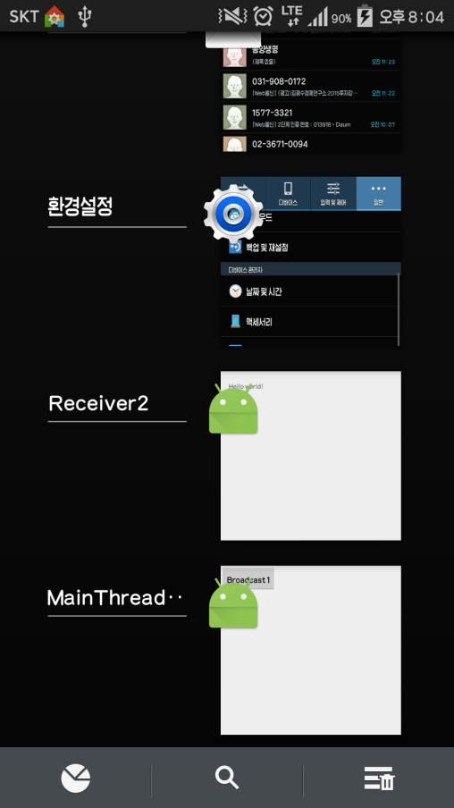
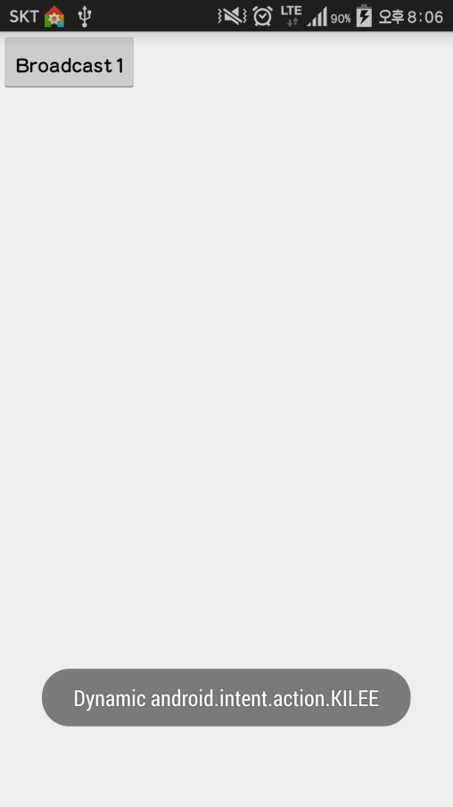
동적 Receiver (5) - 실행화면

